Slide 1
Html study
DAY-03 이미지와 하이퍼링크

Slide 2
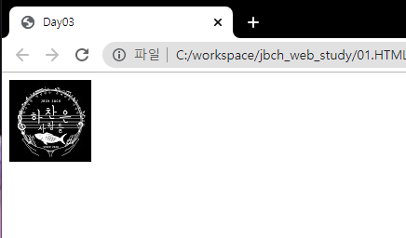
/// 이미지 삽입 <img> 태그
속성 | 설명
src=‘경로’ | 이미지의 경로를 지정
width=‘폭’ | 이미지의 폭을 픽셀 또는 % 단위로 지정
Height=‘높이’ | 이미지의 넓이를 픽셀 또는 % 단위로 지정
alt=‘이미지 대체 텍스트’ | 이미지가 표시되지 않는 경우 대체 텍스트 지정
<img> 태그는 종료태그 없이 시작태그만 사용한다.
<!--01.imgTag.html-->
<!DOCTYPE html>
<html>
<head>
<meta charset="utf-8">
<title>Day03</title>
</head>
<body>
<img src="jbch_people.jpg" width="100" height="100">
</body>
</html>

Slide 3




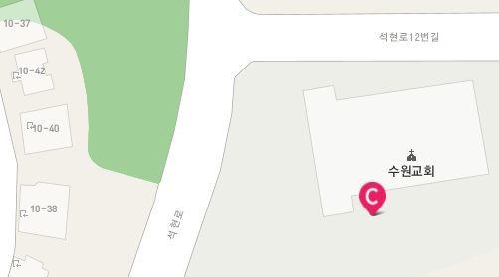
/// 이미지 삽입 <img> 태그 - 경로
경기도 용인시 기흥구
석현로 10 수원교회
1층 상담실로 오세요
네, 갈게요
약속 장소를 상대경로와 절대경로로 표현
목사님
성도
위치: 수원교회
위치: 회사
경기도 용인시 기흥구
석현로 10 수원교회
1층 상담실로 오세요
※ 약속장소: 경기도 용인시 기흥구 석현로 10 수원교회 1층 상담실
1층 상담실로 오세요
네, 갈세요
상대경로 | 절대경로
1층 상담실 (수원교회 안에 있을 경우만 사용가능) | 경기도 용인시 기흥구 석현로 10 수원교회 1층 상담실
목사님
성도
위치: 수원교회
위치: 수원교회

Slide 4

/// 이미지 삽입 <img> 태그 - 경로
<!--02.imgTag_path.html-->
<!DOCTYPE html>
<html>
<head>
<meta charset="utf-8">
<title>Day03</title>
</head>
<body>
<p>상대경로</p><br>
<img src="jbch_people.jpg" width="100" height="100">
<br>
<p>절대경로</p><br>
<img src="C:\workspace\jbch_web_study\01.HTML\day03-이미지와 하이퍼링크\jbch_people.jpg" width="100" height="100">
</body>
</html>
만약 “jbch_web_study” 폴더의 경로가 달라진다면?

Slide 5
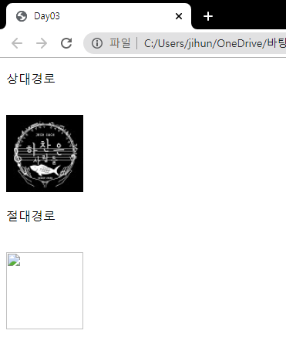
/// 이미지 삽입 <img> 태그 - 경로
“C:\workspace\jbch_web_study” 폴더 경로를 “D:\workspce\jbch_web_study” 로 이동해보았다.
<!--02.imgTag_path.html-->
<!DOCTYPE html>
<html>
<head>
<meta charset="utf-8">
<title>Day03</title>
</head>
<body>
<p>상대경로</p><br>
<img src="jbch_people.jpg" width="100" height="100">
<br>
<p>절대경로</p><br>
<img src="C:\workspace\jbch_web_study\01.HTML\day03-이미지와 하이퍼링크\jbch_people.jpg" width="100" height="100">
</body>
</html>
※ 더 이상 이 경로 아래는 아무 폴더도 없어 이미지를 가져올 수 없다. 경로가 바뀔 경우 코드도 함께 수정해야 한다.

Slide 6

/// 이미지 삽입 <img> 태그 – 이미지 크기 조절
width와 height 속성을 지정하지 않으면 이미지 파일 크기대로 표기 width와 height 속성을 픽셀 단위로 지정할 수 있음 width와 height 속성을 %를 이용하여 %단위로 지정할 수 있음
<!--03.imgTag_size.html-->
<!DOCTYPE html>
<html>
<head>
<meta charset="utf-8">
<title>Day03</title>
</head>
<body>
<img src="jbch_people.jpg"><br>
<img src="jbch_people.jpg" width="100" height="100"><br>
<img src="jbch_people.jpg" width="15%" height="15%"><br>
</body>
</html>

Slide 7

/// 이미지 삽입 <img> 태그 – 이미지 대체 텍스트
alt 속성을 통해 이미지가 표시되지 않을 때 대체 할 텍스트를 지정할 수 있다. 현재 폴더안에는 “jbch_people_test.jpg” 라는 이미지 파일이 존재하지 않는다.
<!--04.imgTag_alt-->
<!DOCTYPE html>
<html>
<head>
<meta charset="utf-8">
<title>Day03</title>
</head>
<body>
<img src="jbch_people_test.jpg" alt="이미지를 불러오지 못했습니다">
</body>
</html>

